Slide 1
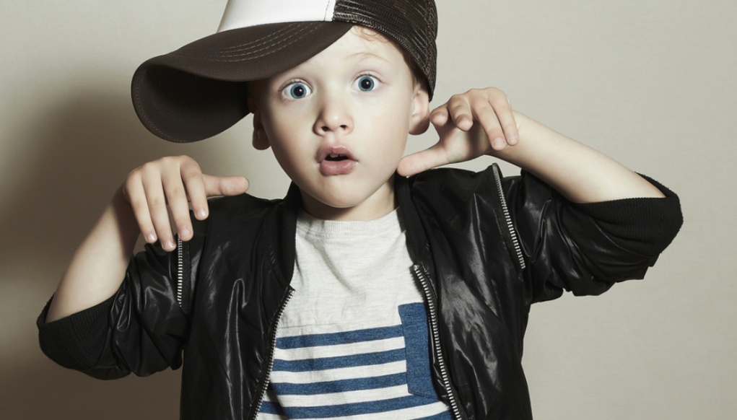
Battle Jong & oud
2 Kronieken 34:1 & 3
Josia werd koning toen hij acht jaar oud was. Hij regeerde 31 jaar vanuit Jeruzalem. ... Toen Josia acht jaar koning was, begon hij de God van zijn voorvader David te dienen. Hij was toen nog maar een jongen."+
Opdracht:
Houd met een groep oudere en jongere mensen een rap-battle.
Deel de groep in tweeën: een groep ouderen en een groep jongeren. Ieder mag zelf kiezen bij welke groep hij/zij hoort.
Elke groep maakt een rap waarom jonge of juist oude mensen een betere koning(in) zouden zijn. Bij een rap battle mag je de andere groep op de hak nemen. Schrijf je coupletten op een flap-over.
Er is een rap-beat beschikbaar waarop jullie kunnen rappen!
(Daarna kan het 'battelen' beginnen: de eerste groep draagt de rap voor aan de andere groep en daagt de andere groep uit om te antwoorden met hun rap. Of houdt de rap-battle tijdens het de viering).

